Slide 1
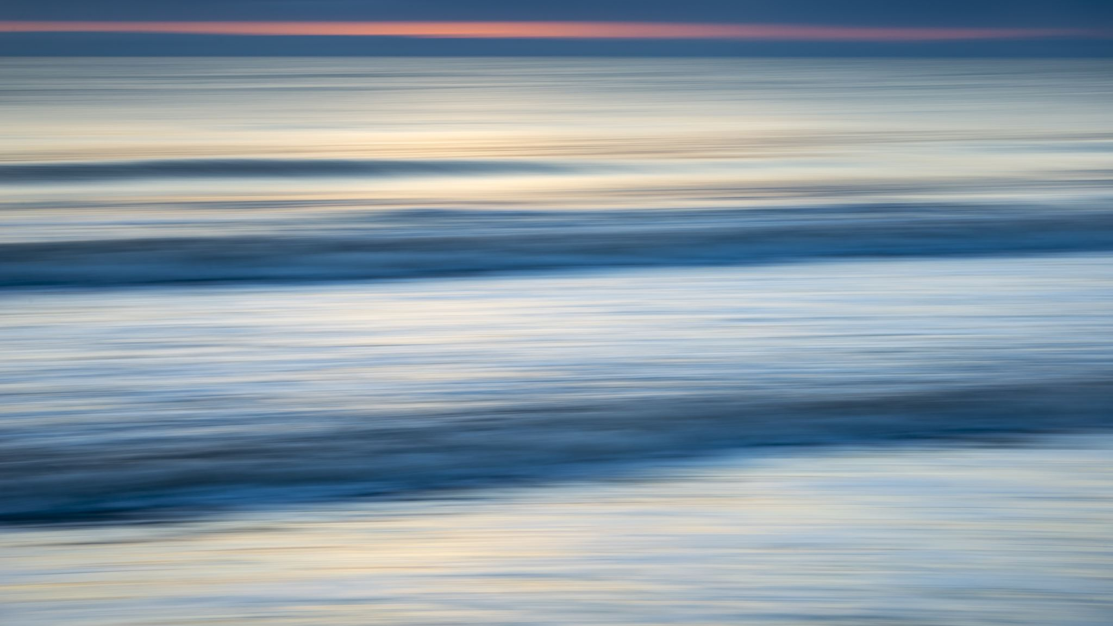
Podwodny świat
Praca plastyczna

Slide 2
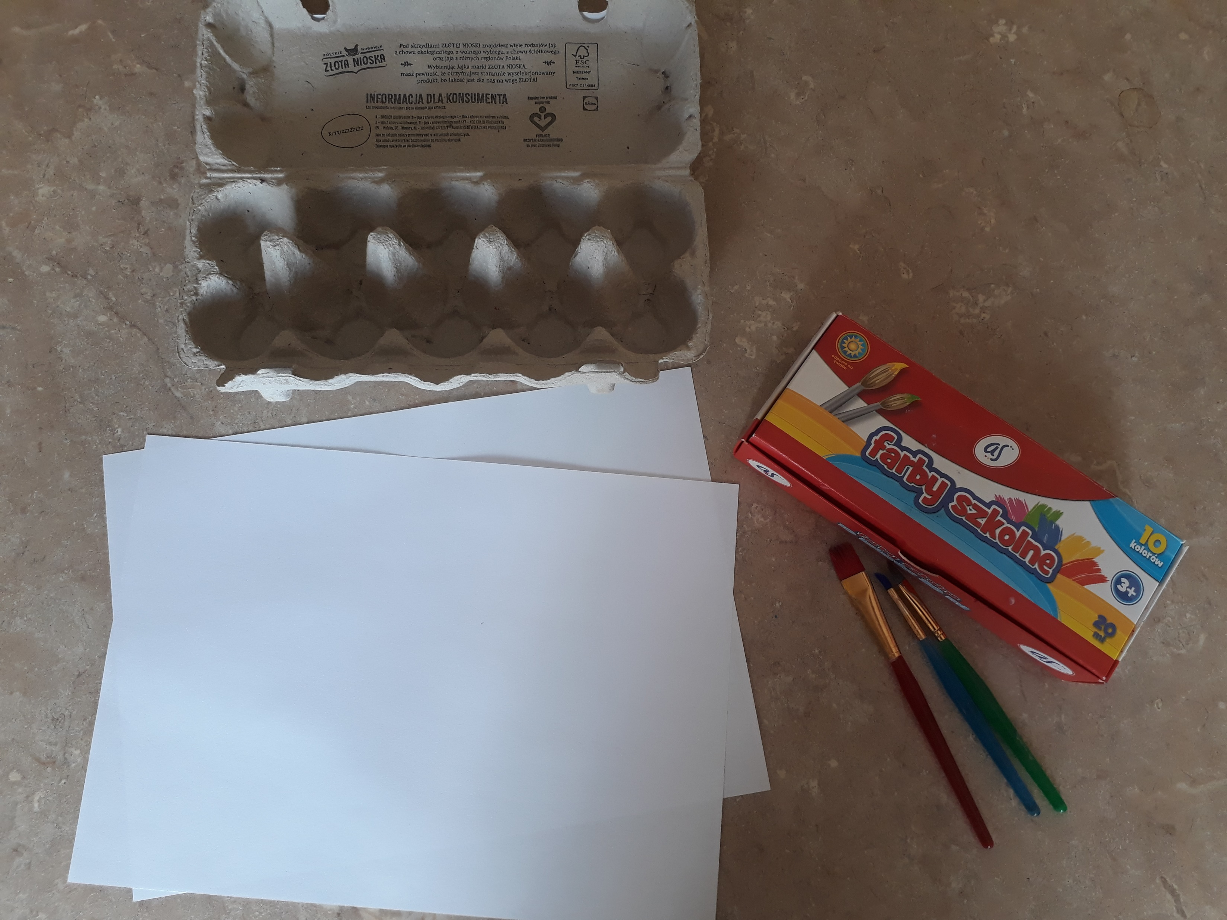
Do wykonania własnego podwodnego świata potrzebujesz:
wytłaczankę po jajkach,
farby,
pędzel
papier do zaklejenia napisów na wytłaczance

Slide 3
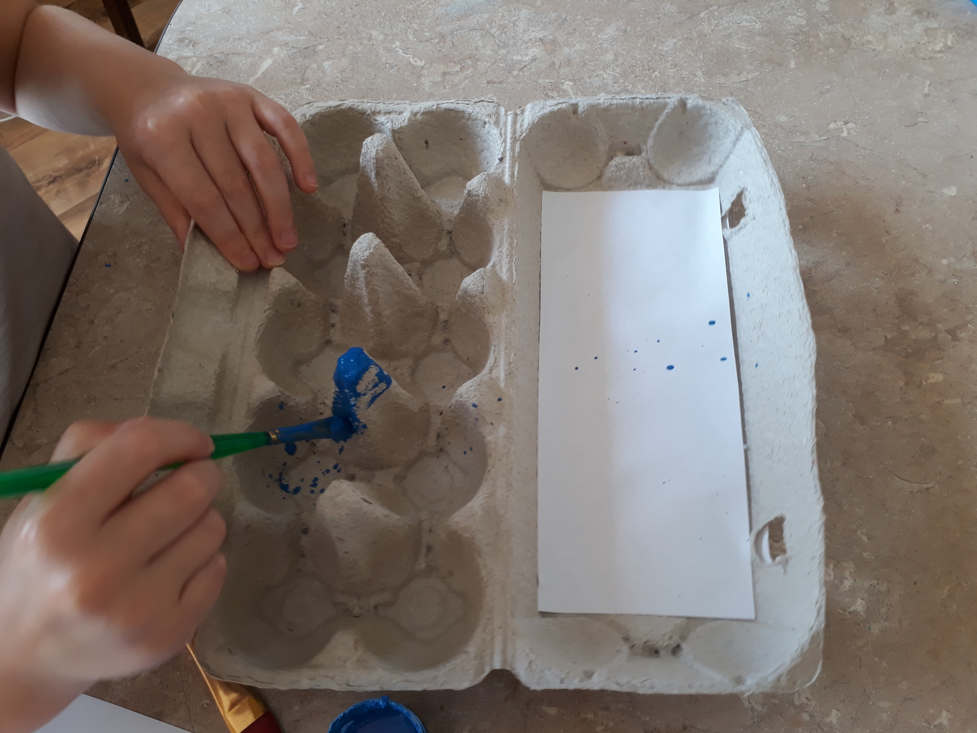
Wytłaczankę pomaluj farbami na morskie kolory – pomyśl, jakie to mogą być kolory?

Slide 4
Możesz sobie przypomnieć nazwy kolorów
w języku angielskim:
https://www.goconqr.com/en-US/flashcard/22726455/Kolory-w-j-zyku-angielskim

Slide 5
W czasie malowania posłuchaj:
https://www.youtube.com/watch?v=SCjAEV2v6JU

Slide 6
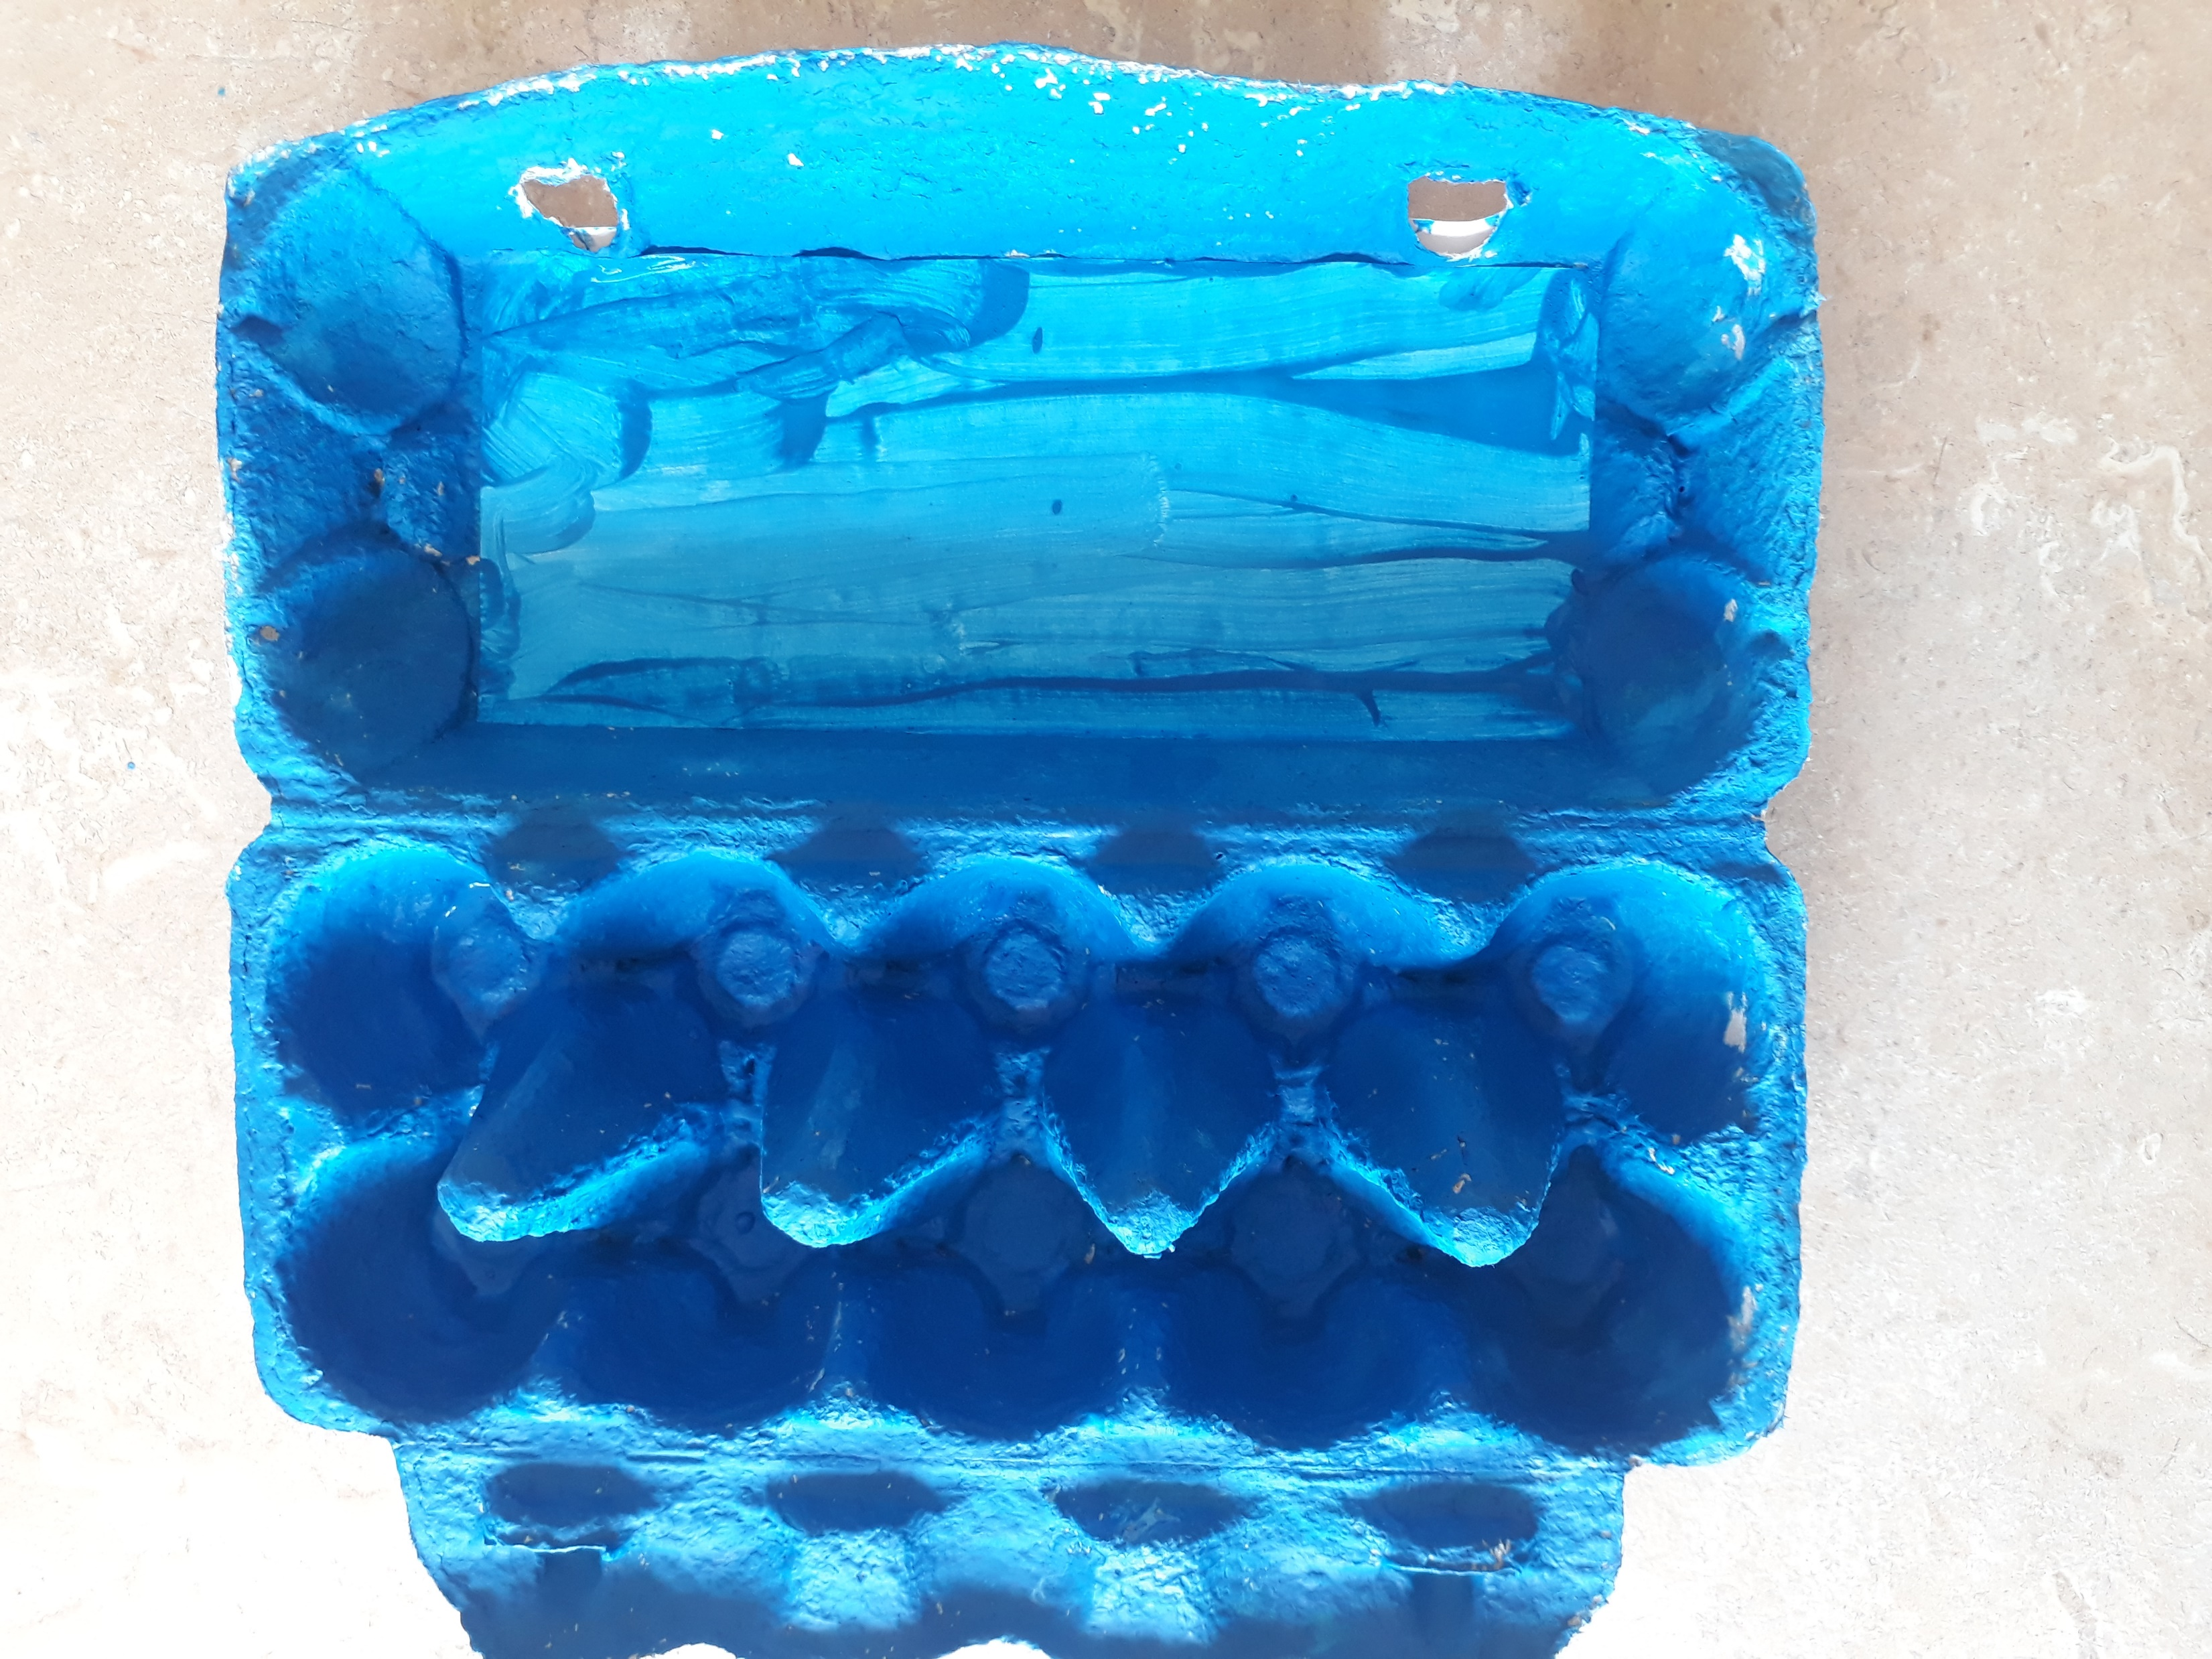
Morze gotowe! Czas zapełnić je morskimi stworzeniami ☺

Slide 7
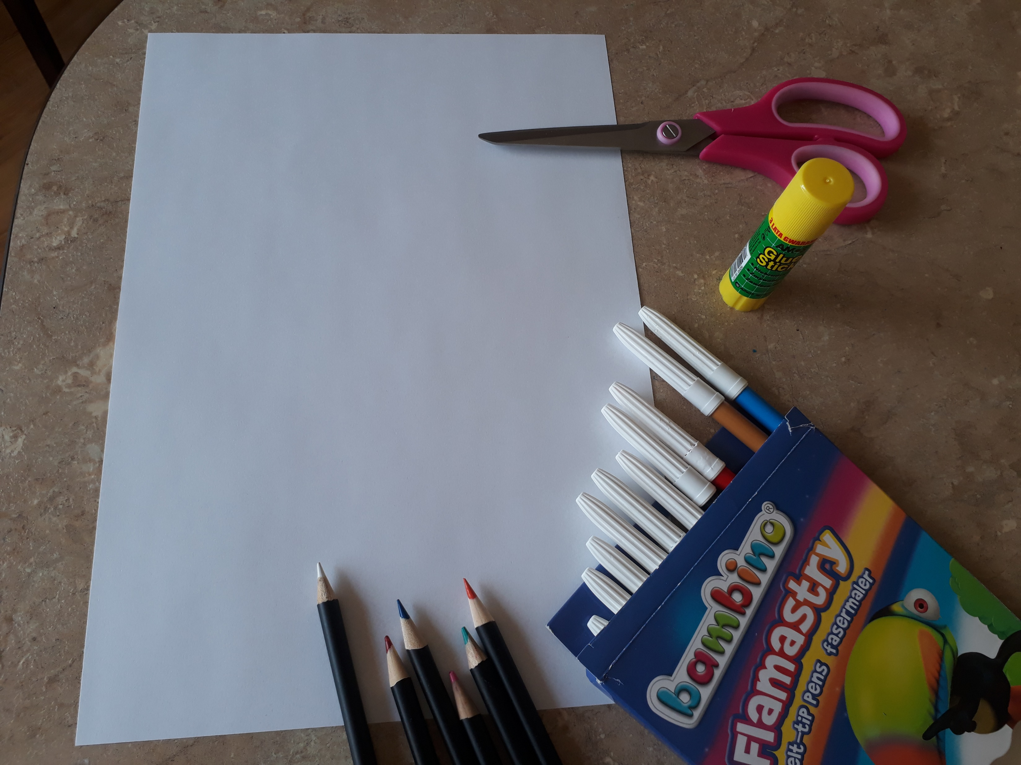
Przygotuj:
papier – najlepiej blok techniczny,
coś do rysowania – kredki, flamastry,
nożyczki,
klej

Slide 8
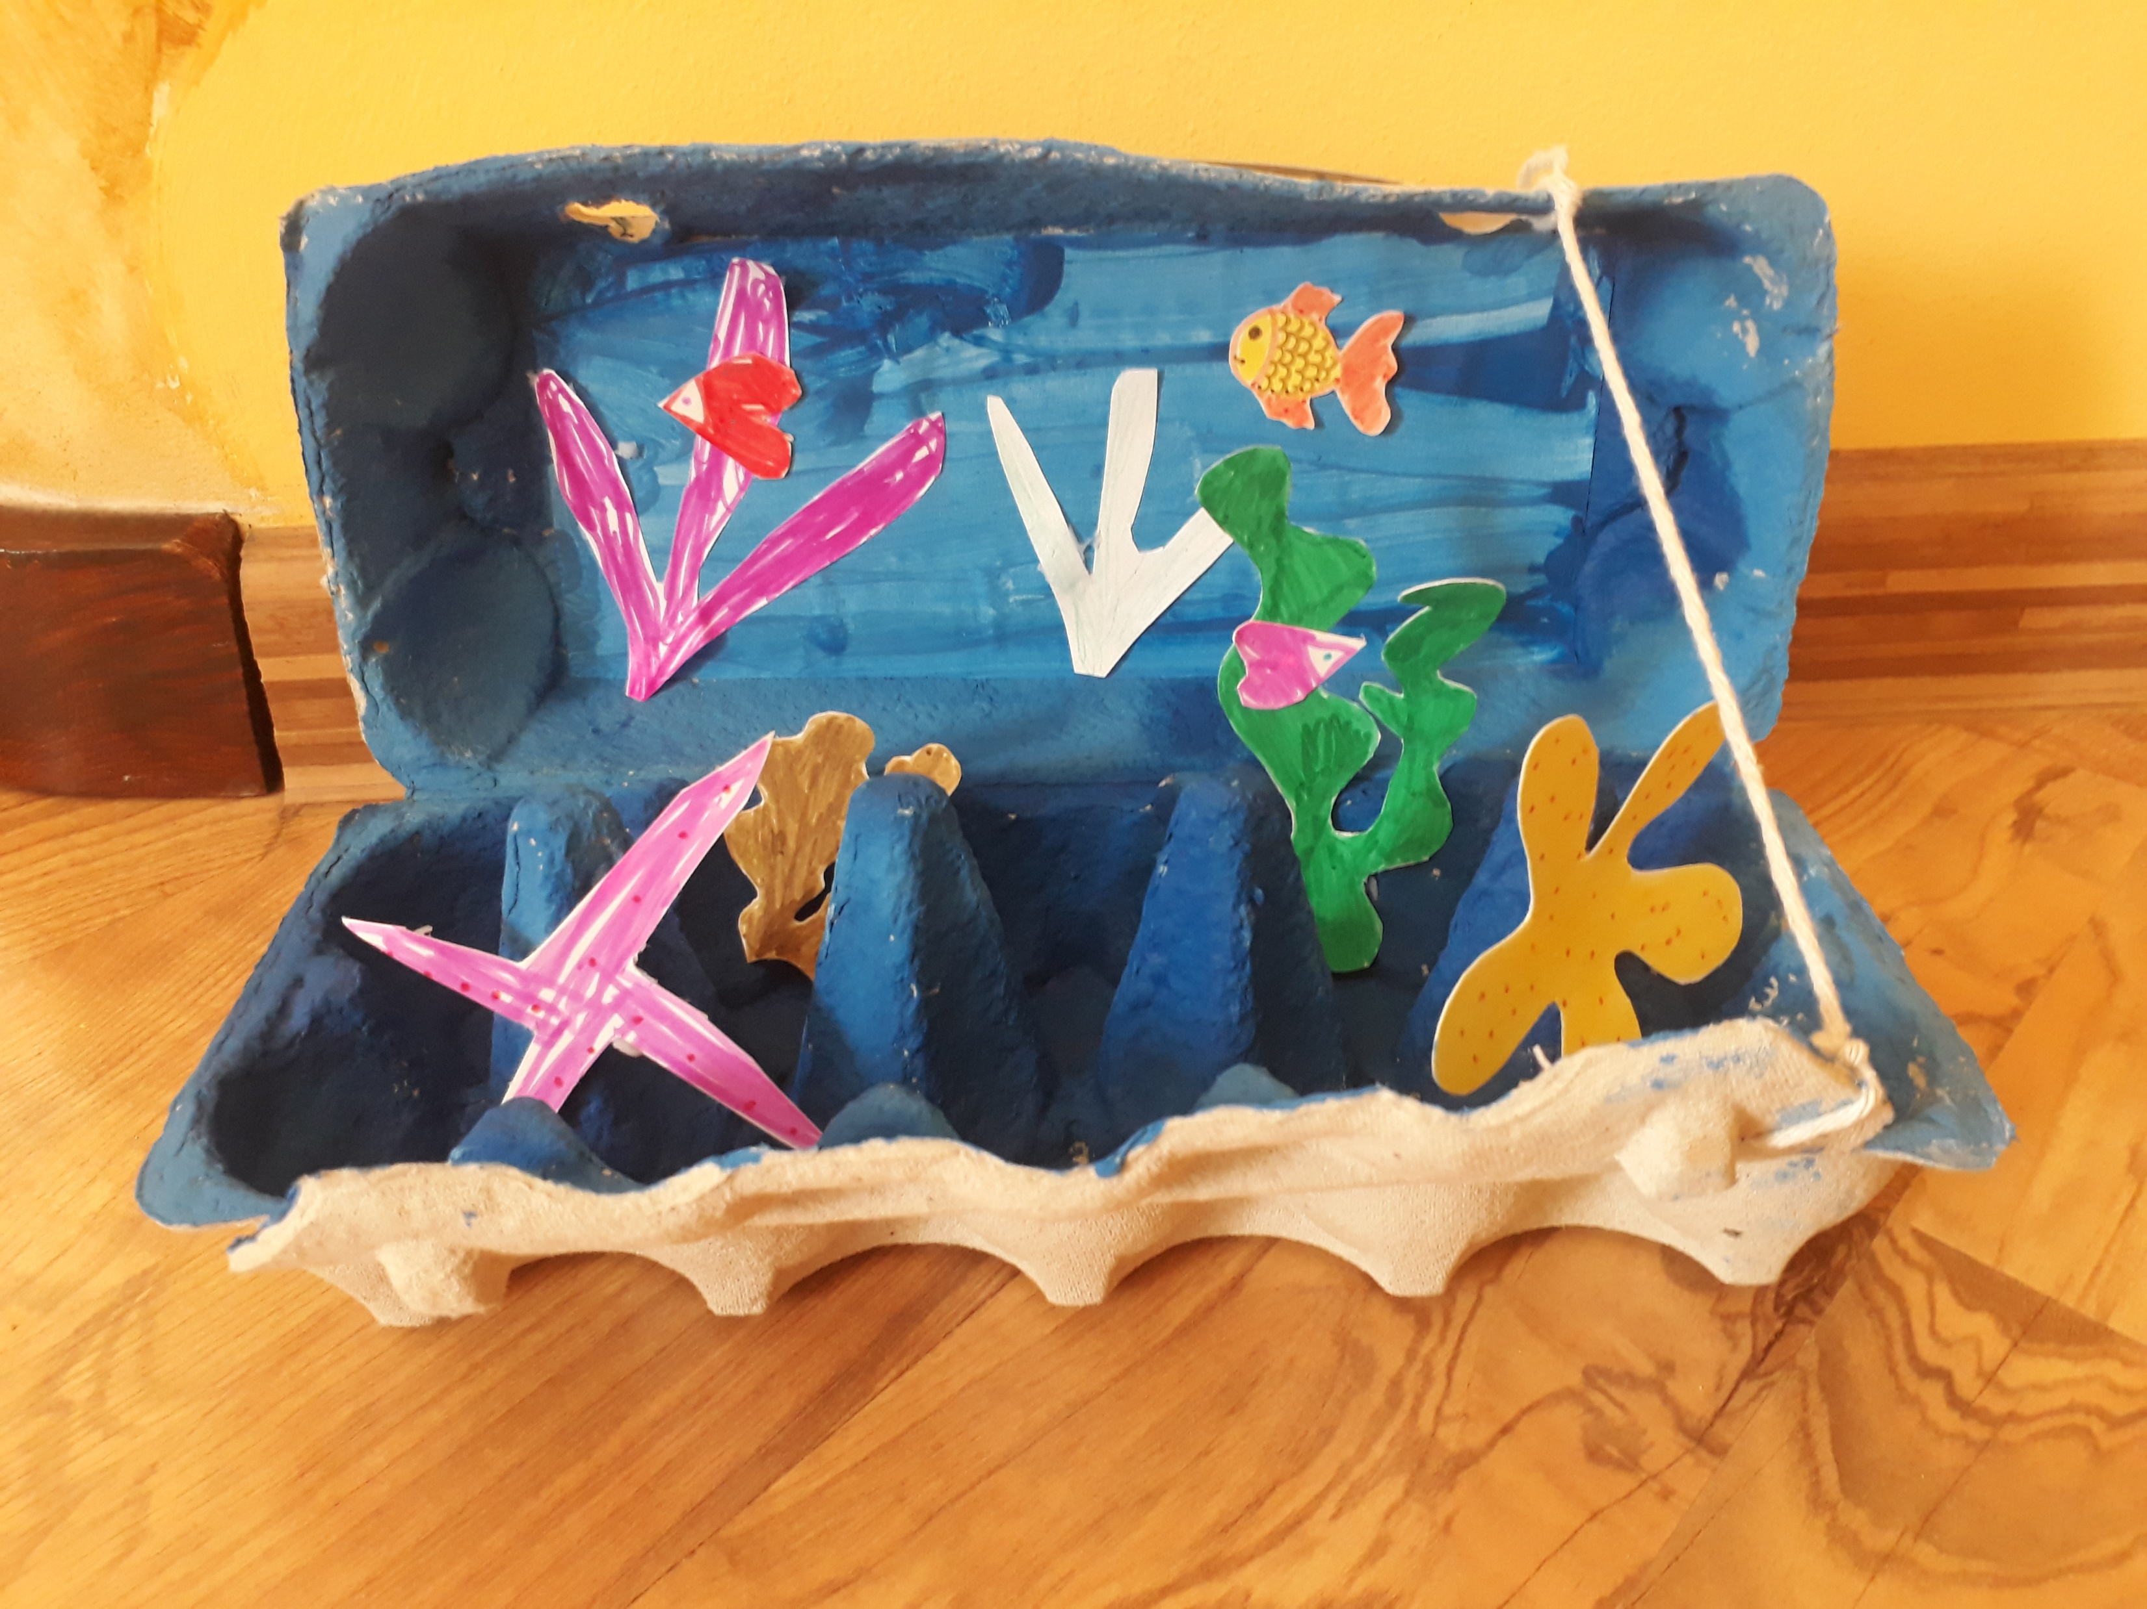
Nasz podwodny świat wygląda tak:

Slide 9
Możesz związać ze sobą sznurkiem dwie części „podwodnego świata”. Taką pracę można postawić na półce lub w innym wybranym miejscu.
Koniecznie prześlij do nas zdjęcia Twojej pracy ☺

